Slide 1
Από τη UML στον Κώδικα
Μέρος Α

Slide 2
περιεχόμενα παρουσίασης
Κλάσεις
Ισότητα αντικειμένων
Μονόδρομες συσχετίσεις με πολλαπλότητα «ένα»
Μονόδρομες συσχετίσεις με πολλαπλότητα «πολλά»
Συλλογές

Slide 3
από το σχέδιο στον κώδικα
Όταν ο σχεδιαστής του λογισμικού προσεγγίζει τη σχεδίαση των βασικών δομικών μονάδων του λογισμικού, επικοινωνεί τις σχεδιαστικές του επιλογές στον προγραμματιστή.
Επειδή ακριβώς η σχεδίαση με τα διαγράμματα κλάσεων της UML είναι πολύ κοντά και στον προγραμματισμό, ο σχεδιαστής του λογισμικού θα πρέπει να γνωρίζει πώς μεταφέρεται το σχέδιο στον κώδικα.
Επίσης, θα πρέπει σε περιπτώσεις όπου η UML αφήνει περιθώρια ερμηνειών των στοιχείων μοντελοποίησης, να υπάρξει μία εκ των προτέρων συμφωνία μεταξύ σχεδιαστή και του προγραμματιστή για την ερμηνεία τους.

Slide 4
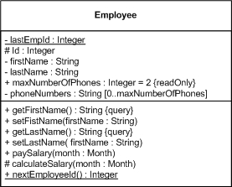
κλάσεις
public class Employee { private static int lastEmpId ; protected int Id; private String firstName; private String lastName;
public final int maxNumberOfPhones = 2; private String[] phoneNumbers = new
String [maxNumberOfPhones];
public String getFirstName() {} public void setFistName(String firstName) {} public String getLastName() {} public void setLastName(String lastName){} public void paySalary(Month month){} protected void calculateSalary(Month month) {} public static int nextEmployeeId(){}
}

Slide 5
κλάσεις
Η υλοποίηση των κλάσεων, των ιδιοτήτων και των λειτουργιών της UML είναι σχεδόν αυτόματη διαδικασία. Οι κλάσεις της UML μετατρέπονται σε κλάσεις της Java, οι ιδιότητες γίνονται πεδία και οι λειτουργίες μέθοδοι.
Ένα σημείο που χρήζει κάποιας προσοχής είναι οι ορατότητες της UML. Οι ορατότητες, όπως ορίζονται στη UML, έχουν όμοια αντιστοιχία με τις ορατότητες της Java με κάποιες λεπτές διαφορές. Για παράδειγμα η προστατευμένη (protected) ορατότητα της Java είναι ταυτόχρονα και ορατότητα πακέτου (package).

Slide 6
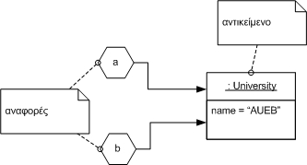
ισότητα αντικειμένων
University a = new University();
a.setName("AUEB");
University b = a;

Slide 7
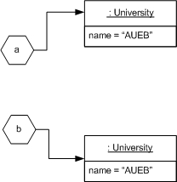
ισότητα αντικειμένων
University a = new University();
a.setName("AUEB");
University b = new University();
b.setName("AUEB”);

Slide 8
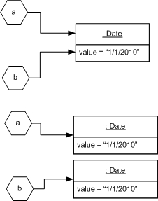
ισότητα αντικειμένων
Όταν συγκρίνουμε δύο αναφορές σε αντικείμενα απλών τύπων, πχ ημερομηνιών, μας ενδιαφέρει εάν οι δύο αναφορές αναφέρονται στις ίδιες ημερομηνίες. Θέλουμε επομένως σύγκριση βάσει των τιμών και όχι βάσει των ταυτοτήτων των αντικειμένων.

Slide 9
αντικείμενα τιμές
Η ισότητα καθορίζεται βάσει της κατάστασης (τιμές των πεδίων) και όχι βάσει ταυτότητας.
Είναι κατά κανόνα αμετάβλητες κλάσεις. Μετά τη δημιουργία των αντικειμένων δεν αλλάζει η κατάστασή τους.
Οι πράξεις επί των αντικειμένων δεν αλλάζει την κατάστασή τους αλλά επιστρέψουν νέα αντικείμενα.
Για το ζήτημα της ισότητας πρέπει να επαναορίσουμε τις μεθόδους equals και hashCode.

Slide 10
παράδειγμα: κλάση ZipCode
public class ZipCode {
private String value;
public ZipCode(String zipcode) {
value = zipcode;
}
public String getValue() {
return value;
}
}

Slide 11
η μέθοδος eqauls της κλάσης ZipCode
public boolean equals(Object other) {
if (other == null) {
return false;
}
if (this == other) {
return true;
}
if (! (other instanceof ZipCode)) {
return false;
}
ZipCode theZipCode = (ZipCode) other;
return value == null ? theZipCode.value == null : value.equals(theZipCode.value);
}

Slide 12
Η μέθοδος hashCode της κλάσης ZipCode
public int hashCode() {
return value == null ? 0 : value.hashCode();
}

Slide 13
συσχετίσεις
Τα δύο σημαντικότερα στοιχεία που θα πρέπει να έχει υπόψη του ο σχεδιαστής για μία συσχέτιση είναι
η πολλαπλότητα και
η πλοηγησιμότητα
στα άκρα των συσχετίσεων.

Slide 14

μονόδρομες συσχετίσεις πολλαπλότητας «ένα»
public class Book {
private Publisher publisher;
public void setPublisher(Publisher publisher) {
this.publisher = publisher;
}
public Publisher getPublisher() {
return publisher;
}
}

Slide 15
μονόδρομες συσχετίσεις πολλαπλότητας «ένα»
Για να υλοποιήσουμε την απλή συσχέτιση όπου κάθε αντικείμενο της κλάσης Book γνωρίζει ένα αντικείμενο της κλάσης Publisher, δημιουργούμε ένα πεδίο publisher με τύπο Publisher εντός της κλάσης Book .
Την ονομασία του πεδίου την πήραμε από το όνομα του άκρου της συσχέτισης του σχήματος.
Η μέθοδος setPublisher ενημερώνει το πεδίο και η μέθοδος getPublisher το επιστρέφει

Slide 16

μονόδρομες συσχετίσεις πολλαπλότητας «πολλά»
public class Book {
private Set<Item> items = new HashSet<Item>();
public Set<Item> getItems() {
return items;
}
}

Slide 17
μονόδρομες συσχετίσεις πολλαπλότητας «πολλά»
Θα πρέπει να χρησιμοποιήσουμε μία συλλογή στην κλάση Book που θα περιέχει αναφορές προς τα συσχετιζόμενα αντικείμενα της κλάσης Item.
Μία συλλογή που μπορεί να χρησιμοποιηθεί είναι τα σύνολα της Java.
Για τα σύνολα η Java παρέχει τη διεπαφή Set και ορισμένες κλάσεις που την υλοποιούν, όπως οι κλάσεις HashSet και TreeSet.

Slide 18
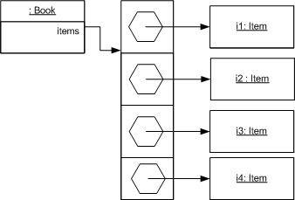
συλλογές
Ένα αντικείμενο της κλάσης Book έχει την αναφορά items προς μία συλλογή. Αν και πολλές φορές λέμε ότι μία συλλογή περιέχει αντικείμενα, στην πραγματικότητα περιέχει αναφορές προς αντικείμενα.

Slide 19
συλλογές
Εφόσον η συλλογή items αρχικοποιείται σε συλλογή HashSet, θα ήταν λογικό να επιστρέφουμε HashSet και από την getItems(). Προτιμούμε όμως να επιστρέφουμε τη συλλογή ως τη διεπαφή Set και όχι την υλοποίηση που είναι η κλάση HashSet.
Οι πελάτες της κλάσης Book δε γνωρίζουν την υλοποίηση της συλλογής των αντικειμένων, γνωρίζουν μόνο ότι η συλλογή είναι σύνολο.
Η καλή πρακτική για το χειρισμό των συλλογών είναι να δημοσιεύονται στους πελάτες οι διεπαφές (π.χ. Set) και όχι οι κλάσεις που τις υλοποιούν (π.χ. HashSet). Αυτό γιατί οι υλοποιήσεις των συλλογών μπορεί να αλλάζουν, αλλά δε θέλουμε οι αλλαγές αυτές να επηρεάζουν τους πελάτες.

Slide 20
συλλογές
Η υλοποίηση αυτή διευκολύνει ακόμα περισσότερο την αλλαγή της υλοποίησης της συλλογής items. Η αλλαγή στην αρχικοποίηση της συλλογής σε items = new TreeSet() δεν επηρεάζει τους πελάτες της κλάσης Book
Έτσι, όταν θέλουμε να χρησιμοποιήσουμε τη συλλογή items, θα έχουμε κάποιο κώδικα όπως: Book oneBook = new Book(); Item oneItem = new Item(); oneBook.getItems().add(oneItem); oneBook.getItems().remove(oneItem);
Με το τμήμα του κώδικα παραπάνω, δημιουργούνται δύο αντικείμενα oneBook και oneItem. Εισάγουμε το αντικείμενο oneItem στη συλλογή items και αμέσως μετά το απομακρύνουμε από τη συλλογή.

Slide 21
συλλογές
Δεν υπάρχει κάποια μέθοδος setItems στην κλάση Book, γιατί δε θέλουμε οι πελάτες να τροποποιούν απευθείας τη συλλογή, αλλά μόνο μέσω των μεθόδων εισαγωγής και διαγραφής αντικειμένων. Εάν υπήρχε, θα μπορούσε να υπάρξει ο κώδικας: oneBook.setItems(null);
κώδικας που διαγράφει όλη τη συλλογή, κάτι που προφανώς δεν είναι επιθυμητό.

Slide 22
συλλογές
Βοηθητικές μέθοδοι για την πρόσθεση και απομάκρυνση : public class Book { //… public void addItem(Item item) { if (item != null ) { items.add(item); }
}
public void removeItem(Item item) { if (item != null) { items.remove(item); }
}
}

Slide 23
συλλογές
Οι βοηθητικές μέθοδοι μας βοηθούν, αλλά ο πελάτης εξακολουθεί να έχει πρόσβαση στη συλλογή μέσω του παρακάτω κώδικα: Set<Item> myItems = oneBook.getItems() myItems.add(aSecondItem)
Μπορεί επομένως ο πελάτης να προσθέσει απευθείας αντικείμενα στη συλλογή, χωρίς να χρησιμοποιήσει τις βοηθητικές μεθόδους. Θα επιθυμούσαμε επομένως να ενθυλακώσουμε πλήρως τη συλλογή και να εξαναγκάσουμε τους πελάτες της κλάσης Book να χρησιμοποιήσουν τις βοηθητικές μεθόδους addItem και removeItem.

Slide 24
συλλογές
Η ενθυλάκωση αυτή γίνεται με την επιστροφή αντιγράφου της συλλογής και όχι την ίδια τη συλλογή. Αυτό επιτυγχάνεται με την τροποποίηση της μεθόδου getItems παρακάτω: public Set<Item> getItems() { return new HashSet<Item>(items);
}
Η getItems επιστρέφει πλέον αντίγραφα της συλλογής items και όχι την ίδια τη συλλογή. Τα αντίγραφα των συλλογών δίνουν πρόσβαση στα αντικείμενα που περιέχουν και αφήνουν φυσικά την πλήρη χρήση τους, όπως για παράδειγμα την τροποποίηση των πεδίων τους. Αυτό που απαγορεύουν είναι η απευθείας πρόσβαση στη συλλογή.

Slide 25
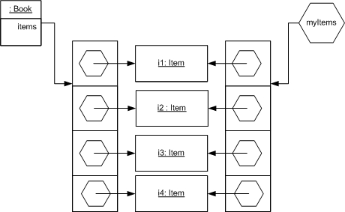
αντίγραφα συλλογών

Slide 26
αντίγραφα συλλογών
Το σχήμα παρουσιάζει την εικόνα ενός αντιγράφου της συλλογής. Εάν υποθέσουμε ότι έχουμε τον κώδικα: Set<Item> myItems = oneBook.getItems(); τότε η συλλογή myItems είναι το αντίγραφο της συλλογής του αντικειμένου oneBook.
Μέσω της συλλογής myItems έχουμε πρόσβαση σε όλα τα αντικείμενα και μπορούμε να αλλάξουμε την κατάστασή τους. Η πρόσθεση και η απομάκρυνση αντικειμένων γίνεται πλέον στο αντίγραφο της συλλογής και όχι στην αρχική. Για να γίνει πρόσθεση ή απομάκρυνση αντικειμένων στην αρχική συλλογή θα πρέπει να χρησιμοποιηθούν οι βοηθητικές μέθοδοι addItem και removeItem.

Slide 27
αντίγραφα συλλογών
Έστω για παράδειγμα ο κώδικας: oneBook.addItem(oneItem); oneBook.getItems().add(secondItem);
Η πρώτη γραμμή του κώδικα θα εισαγάγει το αντικείμενο oneItem στην (ενθυλακωμένη) συλλογή items. Η δεύτερη γραμμή όμως θα εισαγάγει το αντικείμενο secondItem σε αντίγραφο της συλλογής items. Η συλλογή items δε θα αλλάξει.

Slide 28
συλλογές για πολλαπλότητα πολλά
Η τελική εικόνα της υλοποίησης γίνεται: public class Book { private Set<Item> items = new HashSet<Item>(); public Set<Item> getItems() { return new HashSet<Item>(items); } public void addItem(Item item) { if (item != null ) { items.add(item); }
} public void removeItem(Item item) { if (item != null) { items.remove(item); }
}
}

